Slide 1
Samtalsstöd för hälsosamma levnadsvanor inom elevhälsan
Målgrupp: Åk 7–9 och gymnasiet Åk 1
Material framtaget av Fysioterapeuterna och Dietisternas Riksförbund i samarbete med Riksföreningen för skolsköterskor, 2022

Slide 2
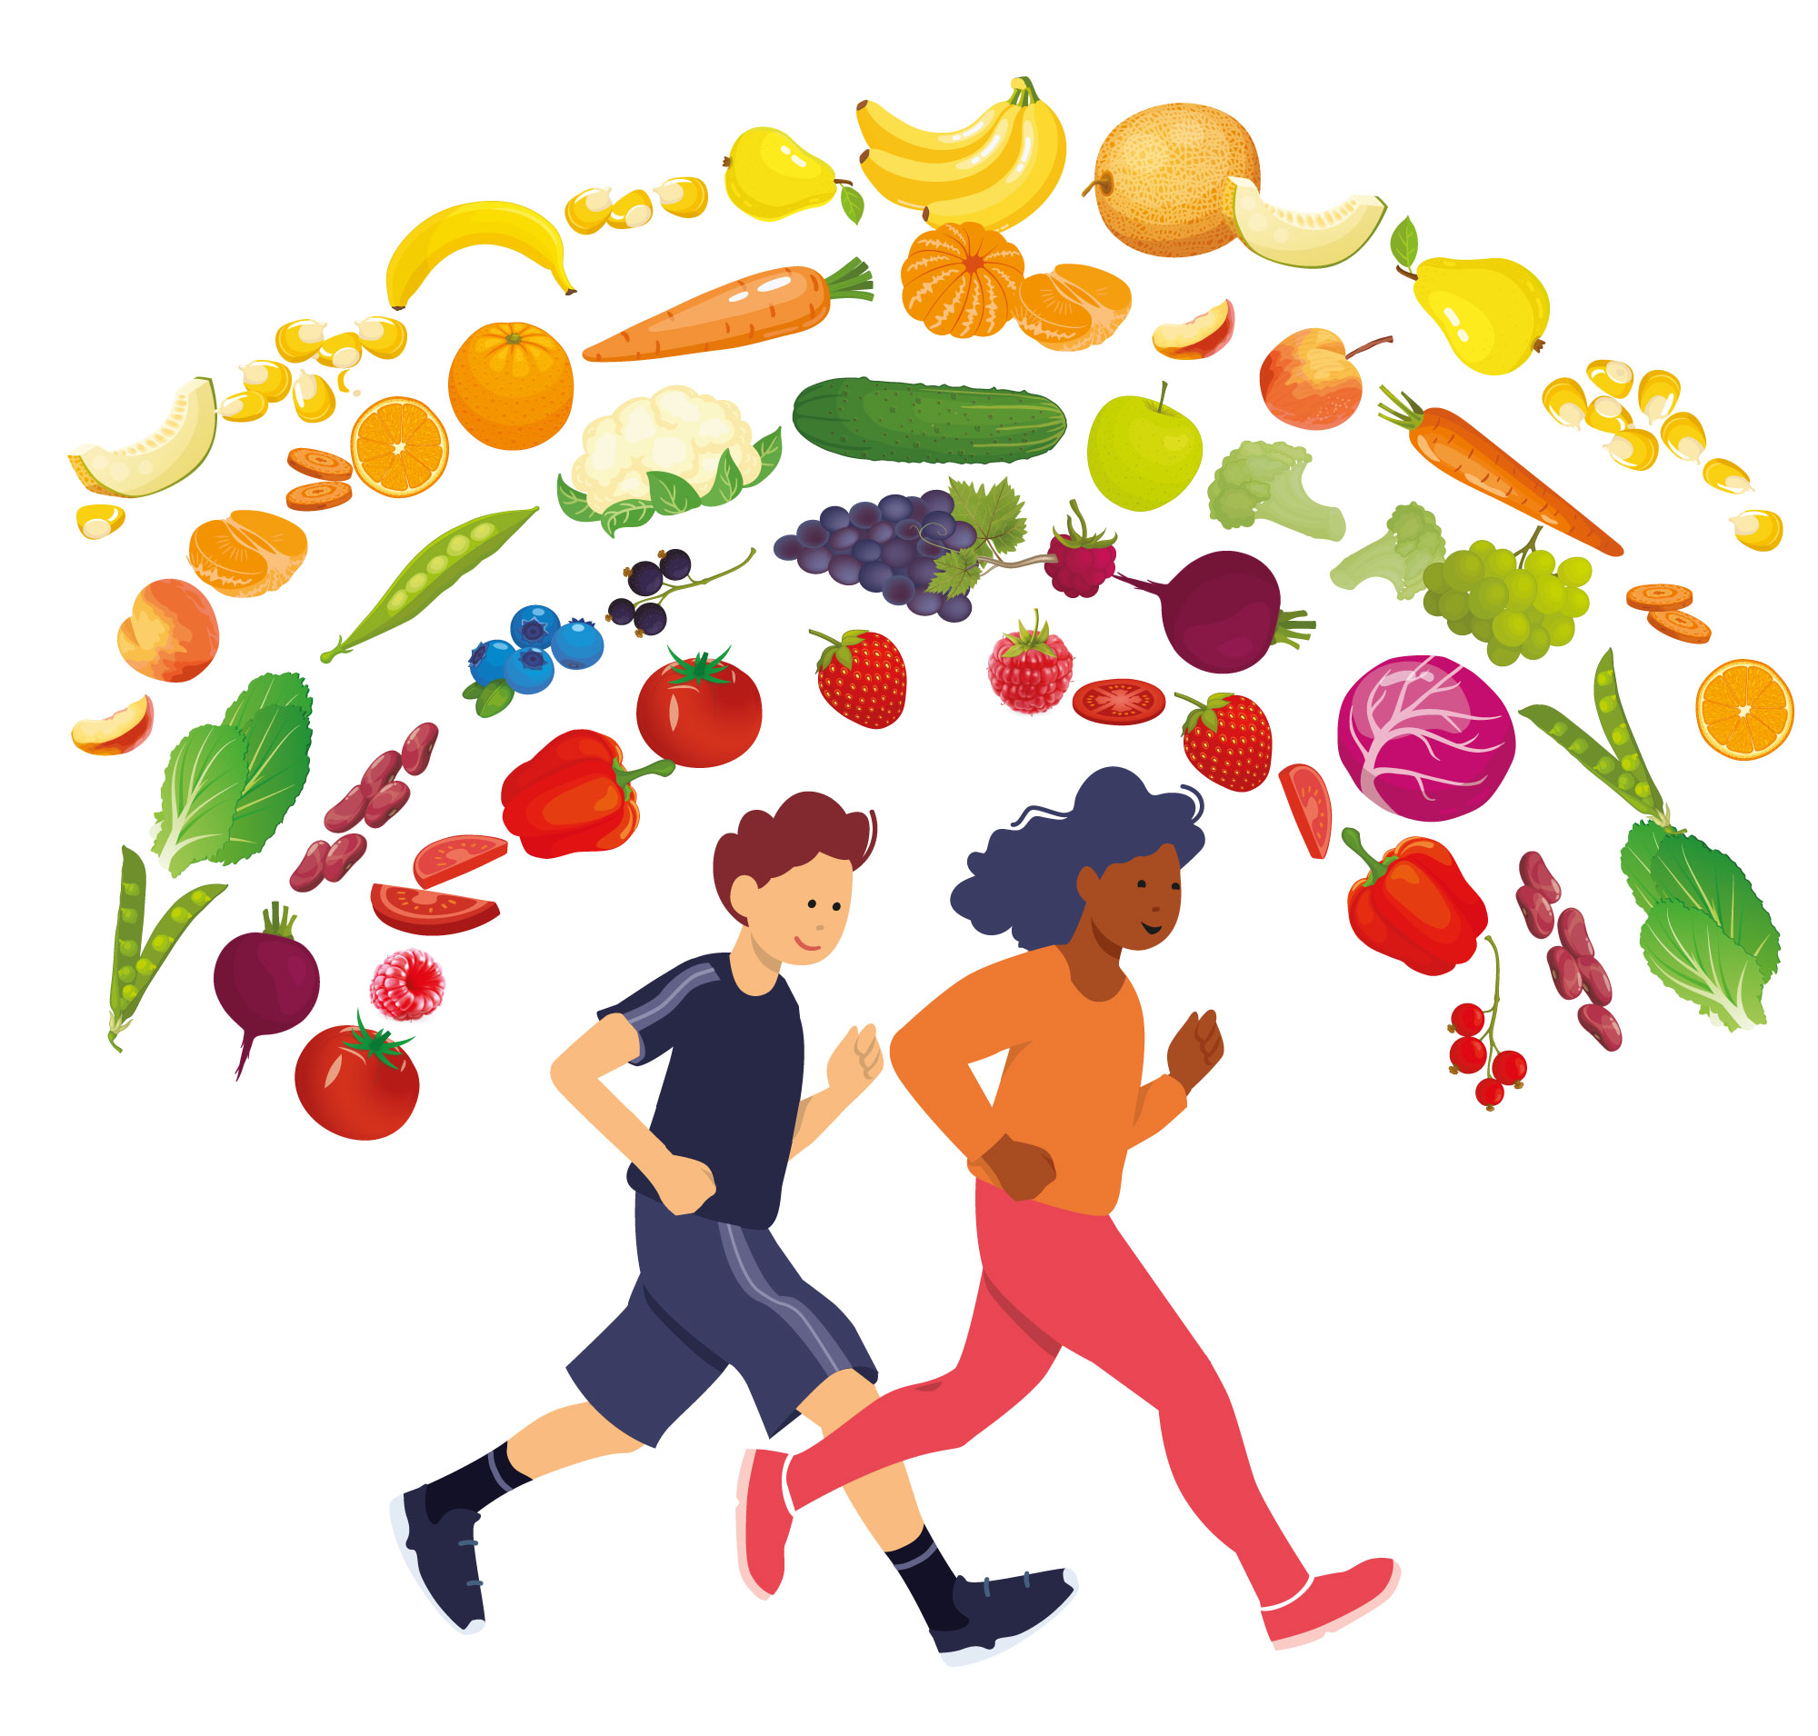
Hälsosamma levnadsvanor

Slide 3
Idag ska vi prata om hur levnadsvanor påverkar vår hälsa. Är det något speciellt område du vill börja prata om?
Tänk på att uppmuntra redan existerande goda vanor hos eleven!
Förslag på inledande fråga till varje bild: ”Vad tänker du när du ser den här bilden?”
Välj själv om det passar att använda de föreslagna frågorna.
Materialet kan användas för att identifiera elevens och familjens levnadsvanor, och för att stärka redan goda vanor!
Om du uppmärksammat en ohälsosam vana, förslag på följande fråga:
Vad vet du om hur det här (levnadsvanan) påverkar din hälsa?
Om du skulle ändra på något, hur skulle du göra då?
Vilken typ av stöd skulle kunna hjälpa dig?
Mer information om hälsosamma levnadsvanor hittar du på www.skolskoterskor.se under dokument.

Slide 4
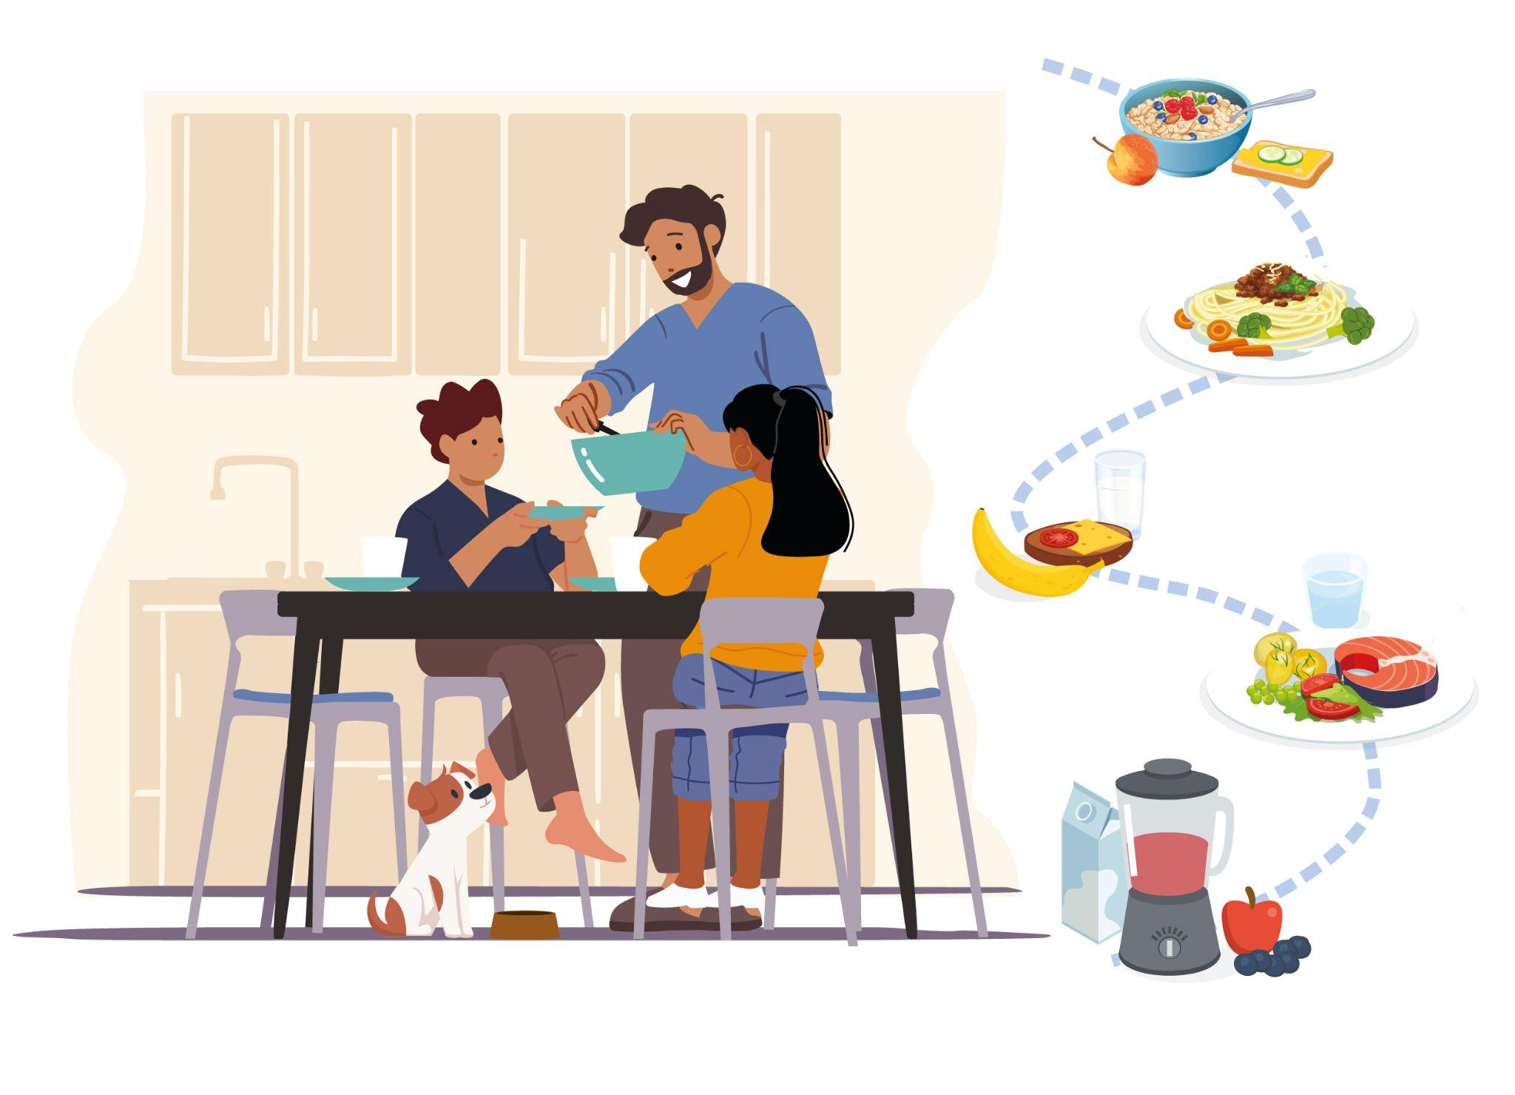
Måltider

Slide 5
Vilka måltider brukar du äta en vanlig dag?
Äter du skollunch varje dag?
Vad gör du om du inte gillar maten?
Vad äter du mellan måltiderna?
Blir du sugen på något att äta, mellan måltiderna ?
Hur äter ni hemma hos dig?
Tillsammans eller var för sig?
Gillar du att laga mat?
Kroppen fungerar bäst när vi äter regelbundet
- frukost, lunch, middag och något bra mellanmål däremellan. Att skapa en bra måltidsordning hjälper eleven att undvika att småäta och att äta lagom stora portioner vid måltiderna.
Uppmuntra elever som inte äter skollunchen att ändå välja en mindre måltid bestående av mjölk, knäckebröd med margarin och några grönsaker.
Att låta tänderna vila mellan måltiderna i 2–3 timmar från både mat och drycker, är bra för att minska risken för karies.
Undantaget är vatten som är bästa drycken mellan måltiderna.
Samtala gärna med eleven om skillnaden mellan hunger och sug. Sug är ofta förknippat med trötthet, rastlöshet eller att vara uttråkad.

Slide 6
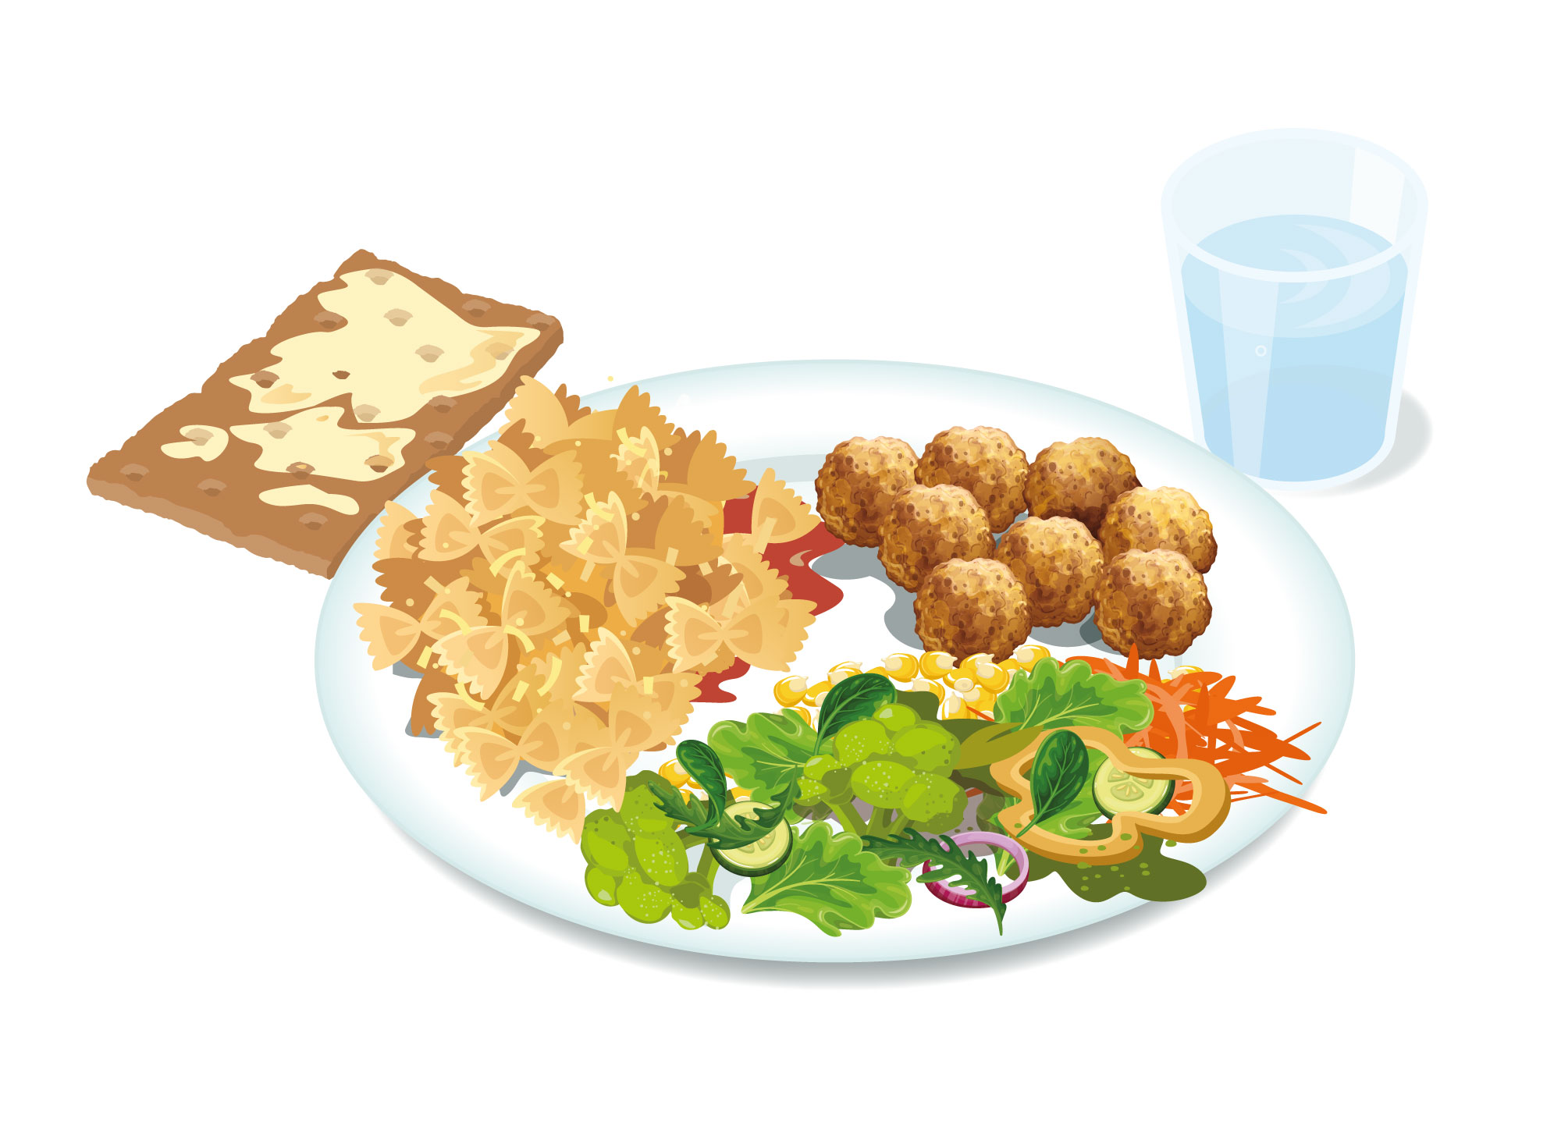
Hur ser din tallrik ut?

Slide 7
Hur brukar det se ut på din tallrik?
Fråga om järn:
Järnbrist är vanligt hos tjejer. Har du funderat på hur du kan göra för att få i dig tillräckligt med järn från maten?
Följdfråga om eleven aldrig eller väldigt sällan äter av alla delarna:
Vad skulle du kunna göra för att få med alla delarna?
Tallriksmodellen kan användas som ett pedagogiskt verktyg för att visa hur en komplett måltid kan se ut och presenterar proportioner av olika livsmedelsgrupper.
Tallriksmodellen visar att det är bra att äta av alla tre delarna: både pasta, grönsaker och kött/vegobullar.
Kolhydratkällor som pasta, potatis, ris och bröd ger energi.
Proteinkällor som ägg, fisk, kött, mjölk och vegetariska rätter bygger upp kropp och muskler.
Frukt och grönsaker hjälper till att hålla en frisk och bidrar med många olika näringsämnen.
Energibehovet är individuellt och därmed även portionsstorleken.
Om eleven är mycket fysiskt aktiv så kan kolhydratmängden(potatis/pasta/bröd/gryn-delen) vara större.
Prata om järn med tjejer! Nästan var tredje tjej i årskurs 8 och 2 på gymnasiet har tecken på järnbrist. Symptom kan vara trötthet, yrsel och koncentrationssvårighet. Det beror på att tjejer behöver nästan dubbelt så mycket järn som killar, samtidigt som de ofta äter mindre portioner kött. Tjejer som vill hålla nere på köttet behöver därför äta järnrik vegomat, som linser, bönor, fullkorn och fröer(från Riksmaten ungdom, Livsmedelsverket).
Viktigast är att de faktiskt äter mat och inte ersätter
t.ex. lunchen med snacks och dylikt.

Slide 8
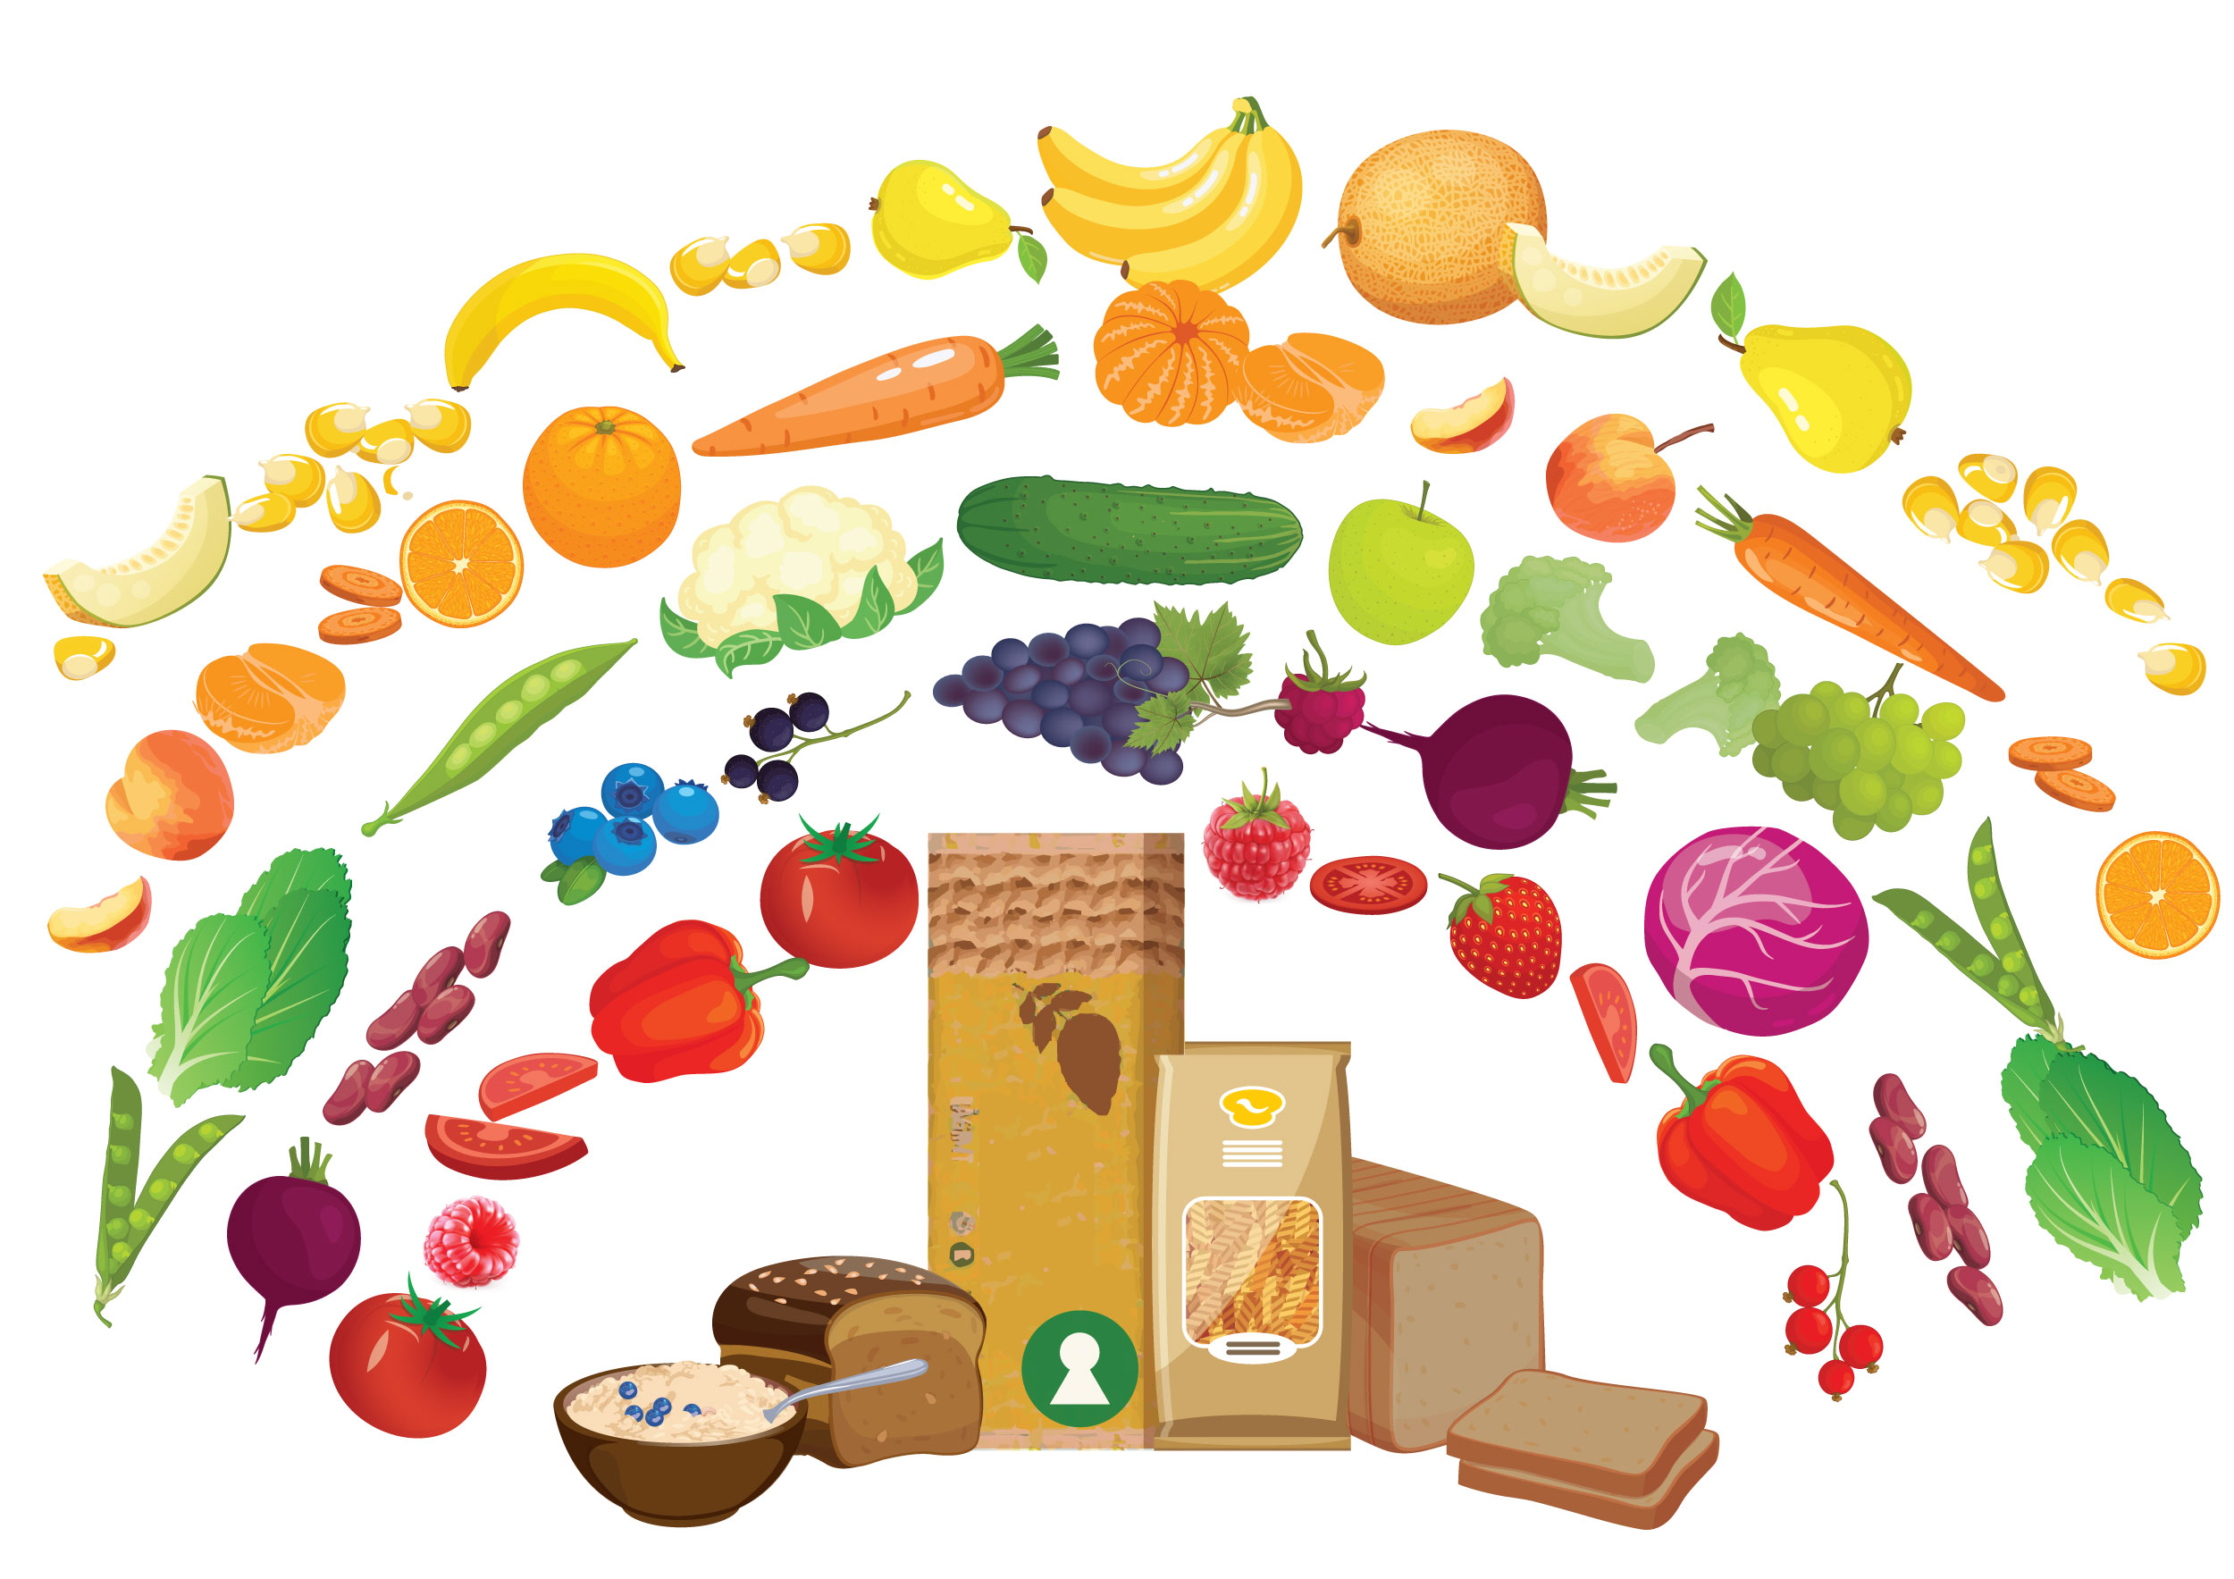
Grönsaker, frukt och fullkorn

Slide 9
Vilka frukter och grönsaker brukar du äta? Vilka bröd och pasta eller gryn brukar ni äta hemma hos dig? Har du sett Nyckelhålet tidigare, vet du vad det betyder?
Uppmuntra eleven att dagligen äta frukt, grönsaker och fullkornsprodukter!
Rekommenderat intag av frukt och grönsaker är 500 gram per dag. Det motsvarar två frukter och två rejäla nävar grönsaker. Låt hälften av grönsakerna vara "grova” grönsaker, t.ex. morötter, broccoli, bönor, blomkål, kålrot eller vitkål. Välj gärna flera olika färger på frukt och grönsaker.
Frukt och grönt har en stor hälsofördel då de innehåller t.ex. skyddande ämnen som antioxidanter som stärker immunförsvaret och hjälper oss att hålla oss friska.
Det är bättre att äta en hel frukt än att dricka juice. (Juice innehåller också vitaminer, men betydligt mindre fibrer.)
Uppmuntra till fullkornsbröd och fullkornsflingor. Fullkornsrika livsmedel (pasta, gröt, musli, ris, hirs, bulgur, bröd m.fl.)är en viktig del av hälsosamma och hållbara matvanor. Rekommenderat intag är 70–90 g fullkornsprodukter per dag, vilket ungefär motsvarar 3 portioner per dag. Fullkornsprodukter bidrar med mer vitaminer och mineraler, såsom järn t.ex.
För att få nyckelhålsmärka produkter såsom gröt, bröd och pasta så måste de innehålla en större mängd fullkorn och fibrer samt mindre mängd salt, fett och socker.
Fibrer finns frukt, bär och grönsaker men även i fullkorn, bönor och linser.
Fibrer är bra för tarmfloran, minskar risken för förstoppning och ger en bra mättnad som kan minska småätande. Fibrer är även bra för tänderna p.g.a. ökad mängd saliv, samt stabiliserar både blodsocker och blodfetter.

Slide 10
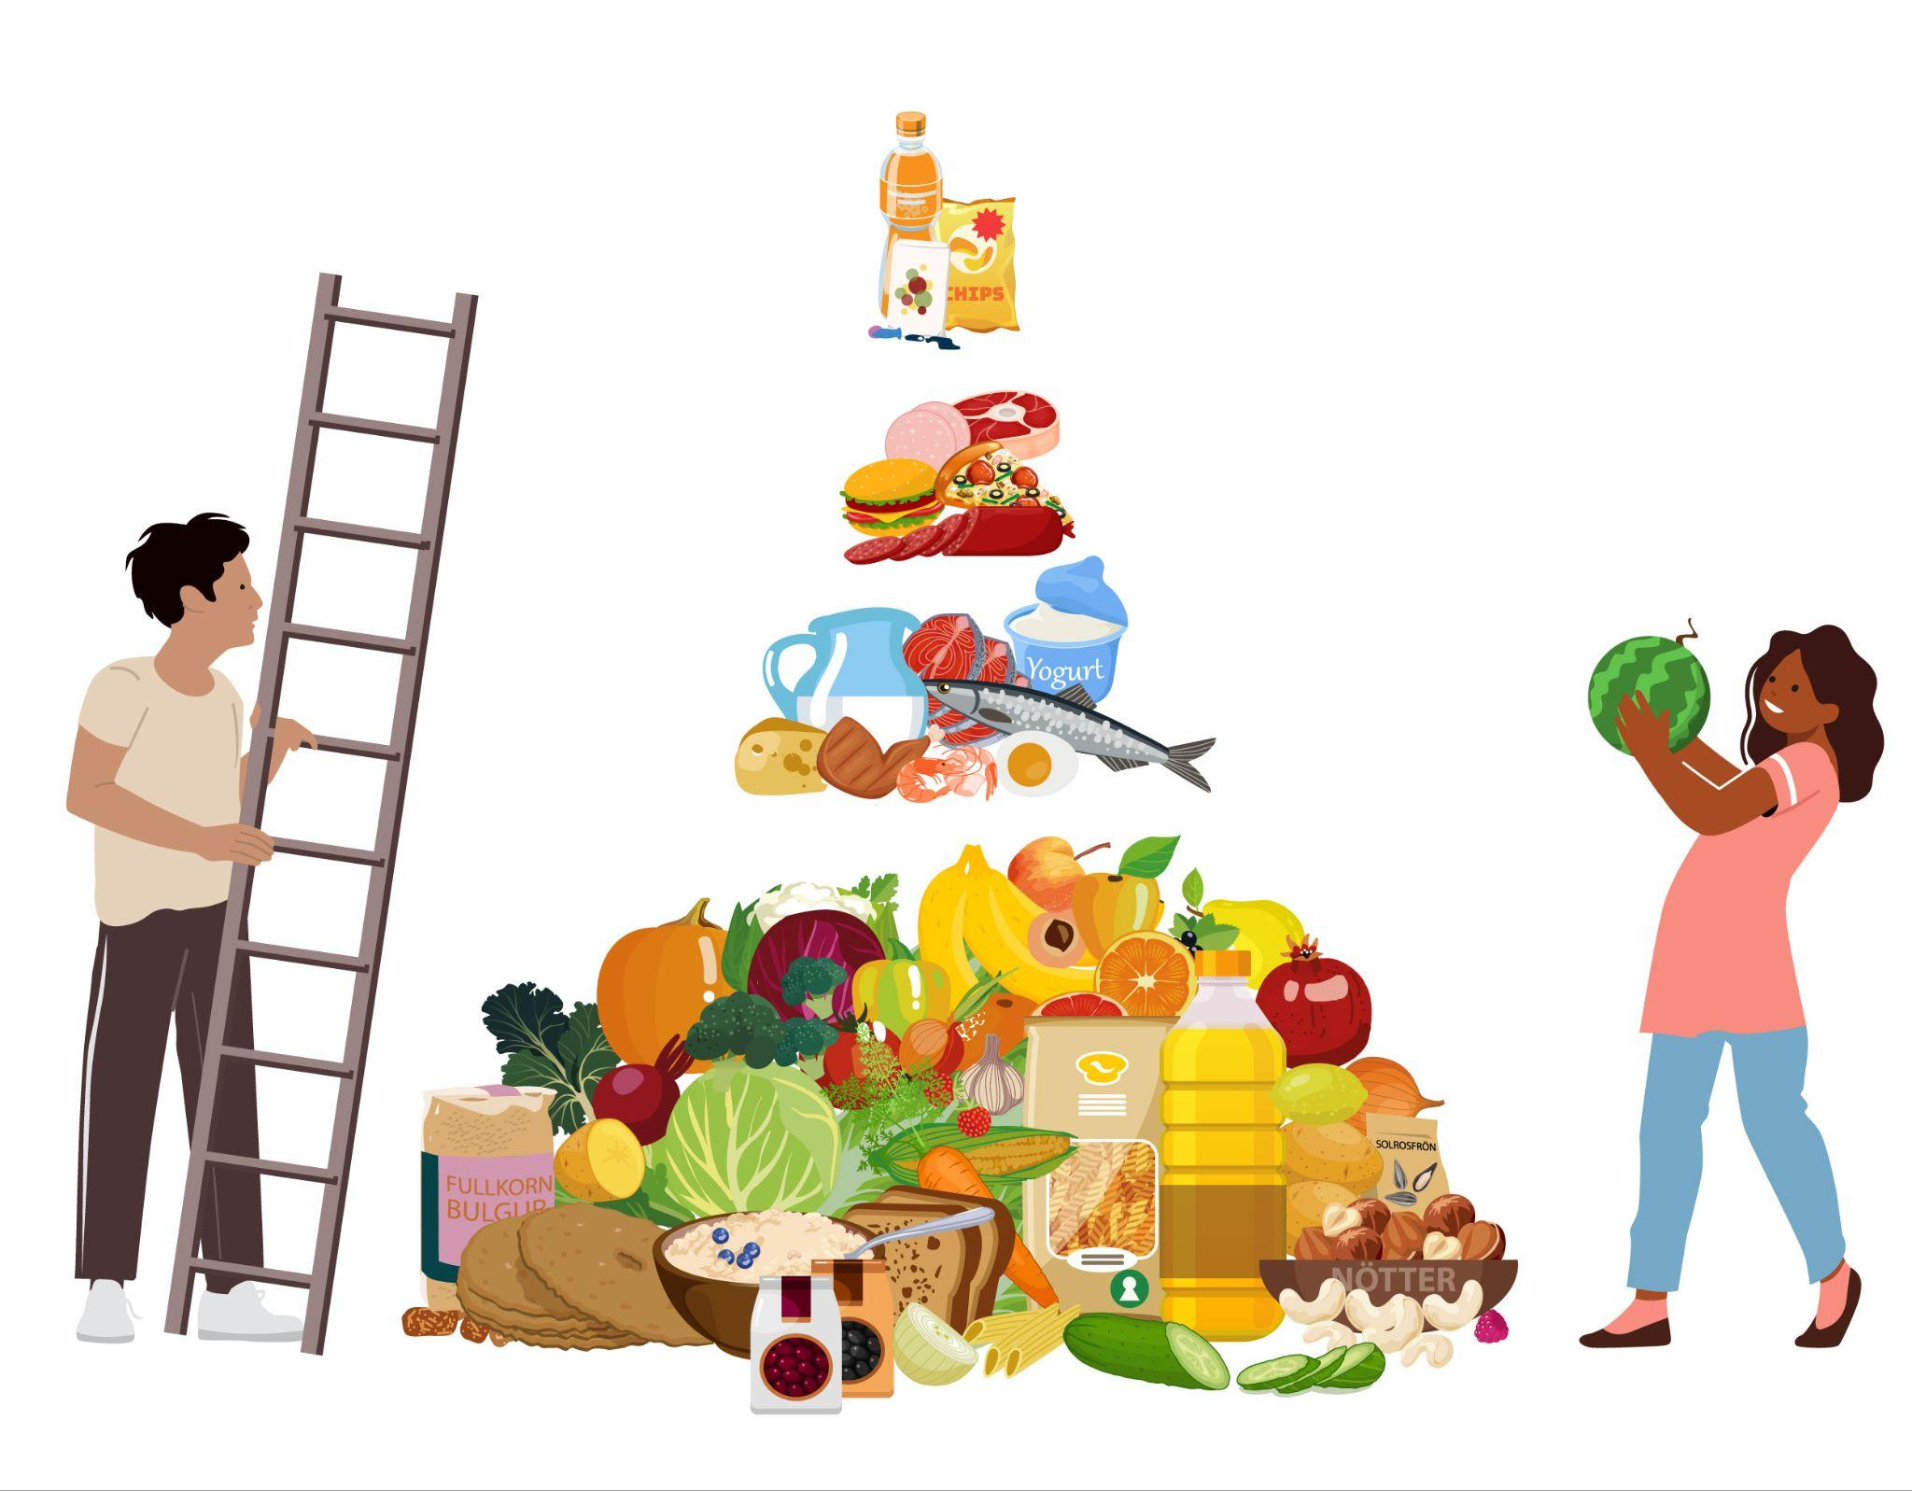
Vardagsmat & sällanmat

Slide 11
Vad tror du att den här bilden vill visa?
Hur ofta äter du
frukt eller bär?
grönsaker eller rotfrukter?
fisk eller skaldjur?
godis, kakor, chips, läsk eller liknande?
Har du sett Nyckelhålsprodukter hemma hos dig?
Bilden representerar den så kallade Matpyramiden, som visar på proportionen mellan vardagsmat och sällanmat.
”Vi kan äta av allt, men inte alltid.”
Vardagsmat är basen och består av livsmedel som utgör grunden i en hälsosam kost:
Grönsaker, frukt och bär – gärna 2–3 frukter och 2–3 portioner grönsaker om dagen.
Nötter, frön och baljväxter som ärter och linser.
Grovt bröd, flingor, pasta och gryn med fullkorn.
Fisk och skaldjur (sjömat) – gärna 2–3 gånger i veckan.
Mjuka matfetter, t.ex. raps- och olivolja.
Nyckelhålsmärkta mejeriprodukter eller motsvarande växtbaserade berikade produkter.
Sällanmat är helt ok om den konsumeras mer sällan:
Sötsaker som godis och kakor, chips.
Läsk, saft och juice.
Kött, korv.
Snabbmat som pizza, kebab, hamburgare och pommes frites.
Nyckelhålsmärkta produkter är bra livsmedel med mindre socker och salt, nyttigare fett och mer fullkorn och fiber.

Slide 12
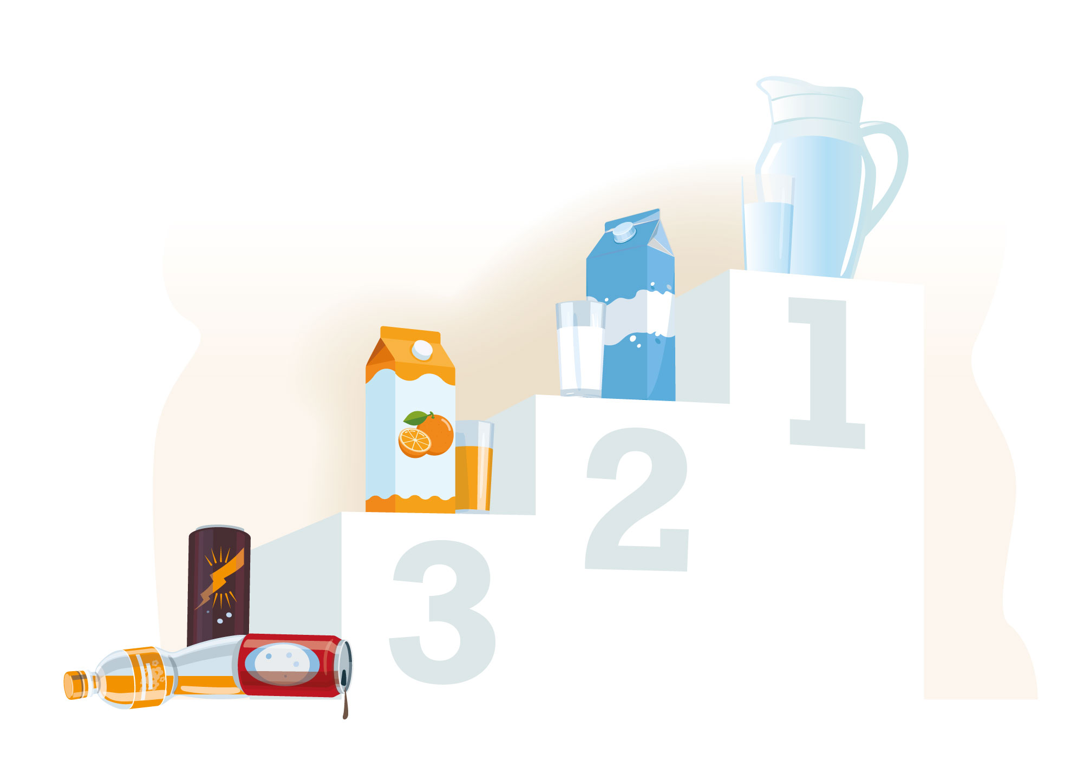
Drycker

Slide 13
Vad brukar du dricka till maten/måltiderna?
Vad dricker du mellan måltiderna?
Vad dricker du vid speciella tillfällen?
Dricker du energidrycker?
Vatten är bästa drycken både för tänderna och som törstsläckare. Låt tänderna få vila mellan måltiderna.
Mjölk- eller växtbaserade drycker (havre/soja som är berikade) är viktiga källor till kalcium och kan anses vara "livsmedel mer än vätska". Max 5 dl mjölk/dag.
Större mängder av sockersötade drycker som saft och läsk är relaterade till övervikt. Söta drycker kan lura kroppen då man inte uppfattar att man får i sig energi.
Om eleven dricker mycket läsk är drycker med sötningsmedel ett bättre alternativ. Men drycker med syror påverkar tandemaljen negativt.
Energidrycker innehåller stora mängder koffein och kan ge problem med sömnen, hjärtklappning och huvudvärk. I dagsläget finns ingen lag om åldersgräns och energidryck. Däremot har dagligvaruhandeln själva utfärdat en rekommendation om åldersgräns på 15 år.
Livsmedelsverket ger rådet att inte dricka energidryck samtidigt med alkohol, eftersom det kan göra en mindre medveten om berusningen. De dödsfall som har inträffat med personer som druckit energidryck har varit i samband med att de även har druckit alkohol.
Det har även inträffat en del allvarliga händelser då personer har druckit energidryck och samtidigt tränat hårt. Livsmedelsverket ger därför rådet att inte använda energidrycker för att släcka törsten, eller som vätskeersättning vid träning eller fysisk ansträngning.

Slide 14
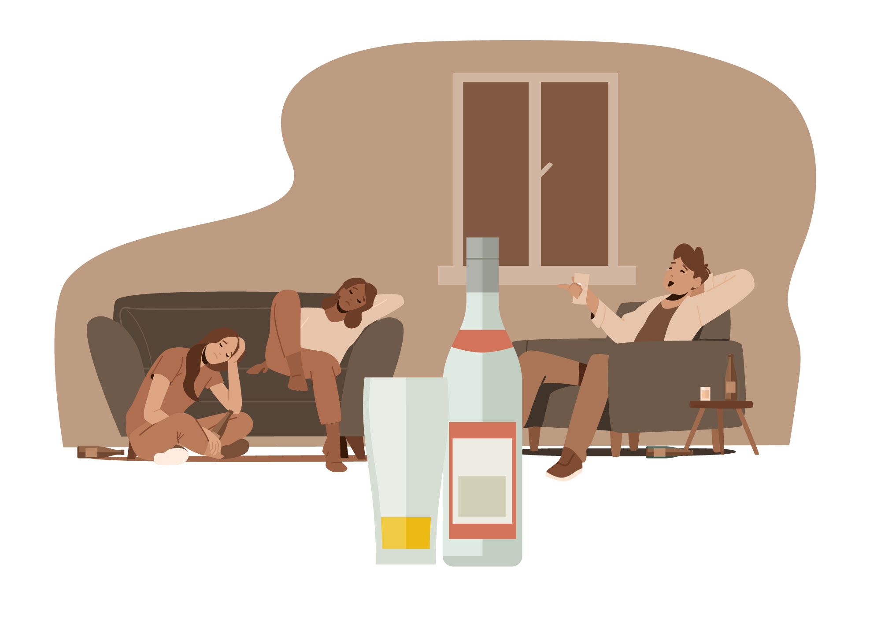
Alkohol och droger

Slide 15
Har du provat alkohol (och/eller droger)?
Vet du vilka risker det finns med att dricka alkohol?
Hur kan du säga nej till alkohol/ droger om kompisar tjatar på dig att du ska dricka/testa?
Följdfrågor till den som inte druckit:
Hur tänker du kring att dricka alkohol i framtiden?
Följdfrågor till den som druckit/varit berusad:
Hur mådde du?
Kände du dig berusad?
Vet dina föräldrar om att du dricker alkohol?
Risken att bli beroende av alkohol/droger är större för unga p.g.a. att deras hjärnor är extra känsliga, då de inte är färdigutvecklade.
Prata gärna om att:
man kan hamna i dåliga situationer när man är berusad eller använder droger. Exempelvis ökad risk för olyckor, våld, bråk med kompisar, ha sex som man ångrar eller att man testar andra droger.
grupptrycket är stort kring alkohol för unga. Stärk eleven i att våga säga nej.
våga prata med föräldrarna om alkohol.
ta hjälp, om du eller någon kompis är väldigt berusad. Kontakta en vuxen eller ring 112 SOS Alarm.
det är livsfarligt att köra moped, A-traktor, bil eller annat fordon när man druckit alkohol. Åk inte heller med någon annan som har druckit.
Droger
Påverkar omdöme, beslutfattande förmåga och motorik. Hjärnan, andningen och hjärtat kan påverkas och även den psykiska hälsan.
Den vanligaste narkotikatypen är cannabis (hasch och marijuana) följt av smärtstillande medel, tramadol och oxycontin, samt sömn- och lugnande medel t.ex. bensodiazepiner. Kokain, ecstacy, amfetamin, hallucinogener och opiater är mindre vanliga.
Det är olagligt att ha, använda, köpa och sälja droger.
All användning av droger bidrar till kriminalitet.

Slide 16
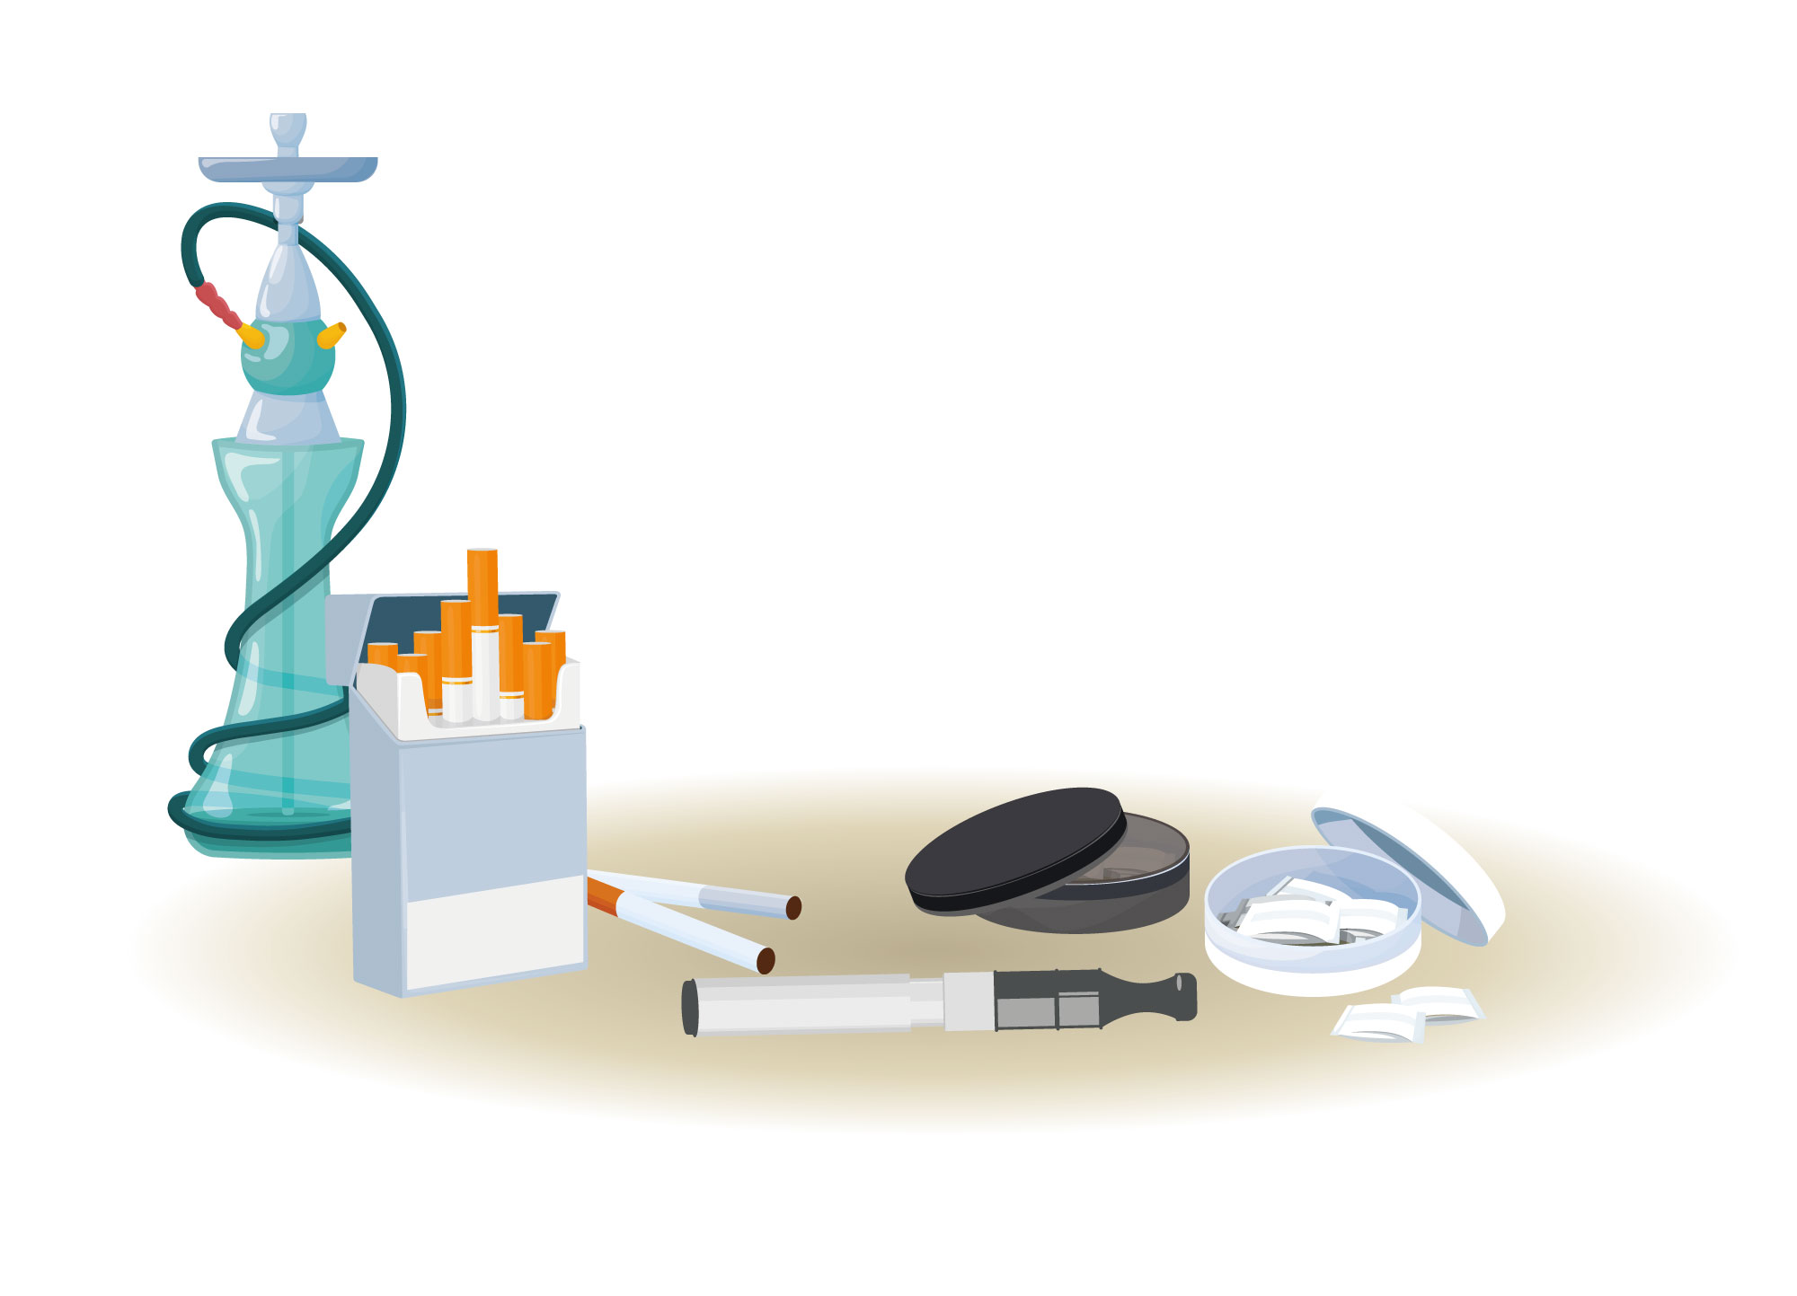
Rökning och snusning

Slide 17
Röker, vejpar (e-cigarett) eller snusar du?
Vet du vilka fördelarna är med att inte röka/vejpa/snusa?
Vad gör du om någon vill att du testar?
Följdfrågor till den som testat/brukar:
Hur mådde/mår du när du rökte/röker, vejpade/vejpar eller snusade/ snusar?
Vad tänker du om din rökning/vejpning/snusning när du ser framåt i tiden?
Vet du var du kan få hjälp om du vill sluta?
Lyft fördelarna med att inte röka/vejpa(e-cigarett)/snusa hellre än att fokusera på riskerna. Vinster som hälsa, utseende, pengar och att slippa lukta illa.
Prata gärna om att:
tobaksindustrins miljöpåverkan och utnyttjande av barn som utsätts för gifter i arbetet med tobaken.
nio av tio som börjar röka eller snusa gör det innan de fyllt 18 år och att bli beroende går snabbare än vad många tror.
vitt snus ökar bland unga. Det marknadsförs som tobaksfritt men innehåller oftast nikotin som är starkt beroendeframkallande. Många unga tror att det är ofarligt men det kan leda till ett skadligt nikotinberoende.
vejpning ökar hos unga. Det marknadsförs som ett mer hälsosamt alternativ till vanliga cigaretter. Men att vejpa medför hälsorisker och innehåller oftast nikotin som är starkt beroendeframkallande.
Tobaks/nikotinfri elev: Bekräfta ett bra val. Bedöm medvetenhet om risker med bruk. Utforska elevens inställning till tobak-/nikotinprodukter.
Elev som använder tobak/nikotin: Identifiera aktuella tobaks-/nikotinvanor. Undersök förändringsviljan. Berätta att det går att sluta om man är motiverad och ge information hur man kan göra. Erbjud uppföljningssamtal eller hänvisa vidare.

Slide 18
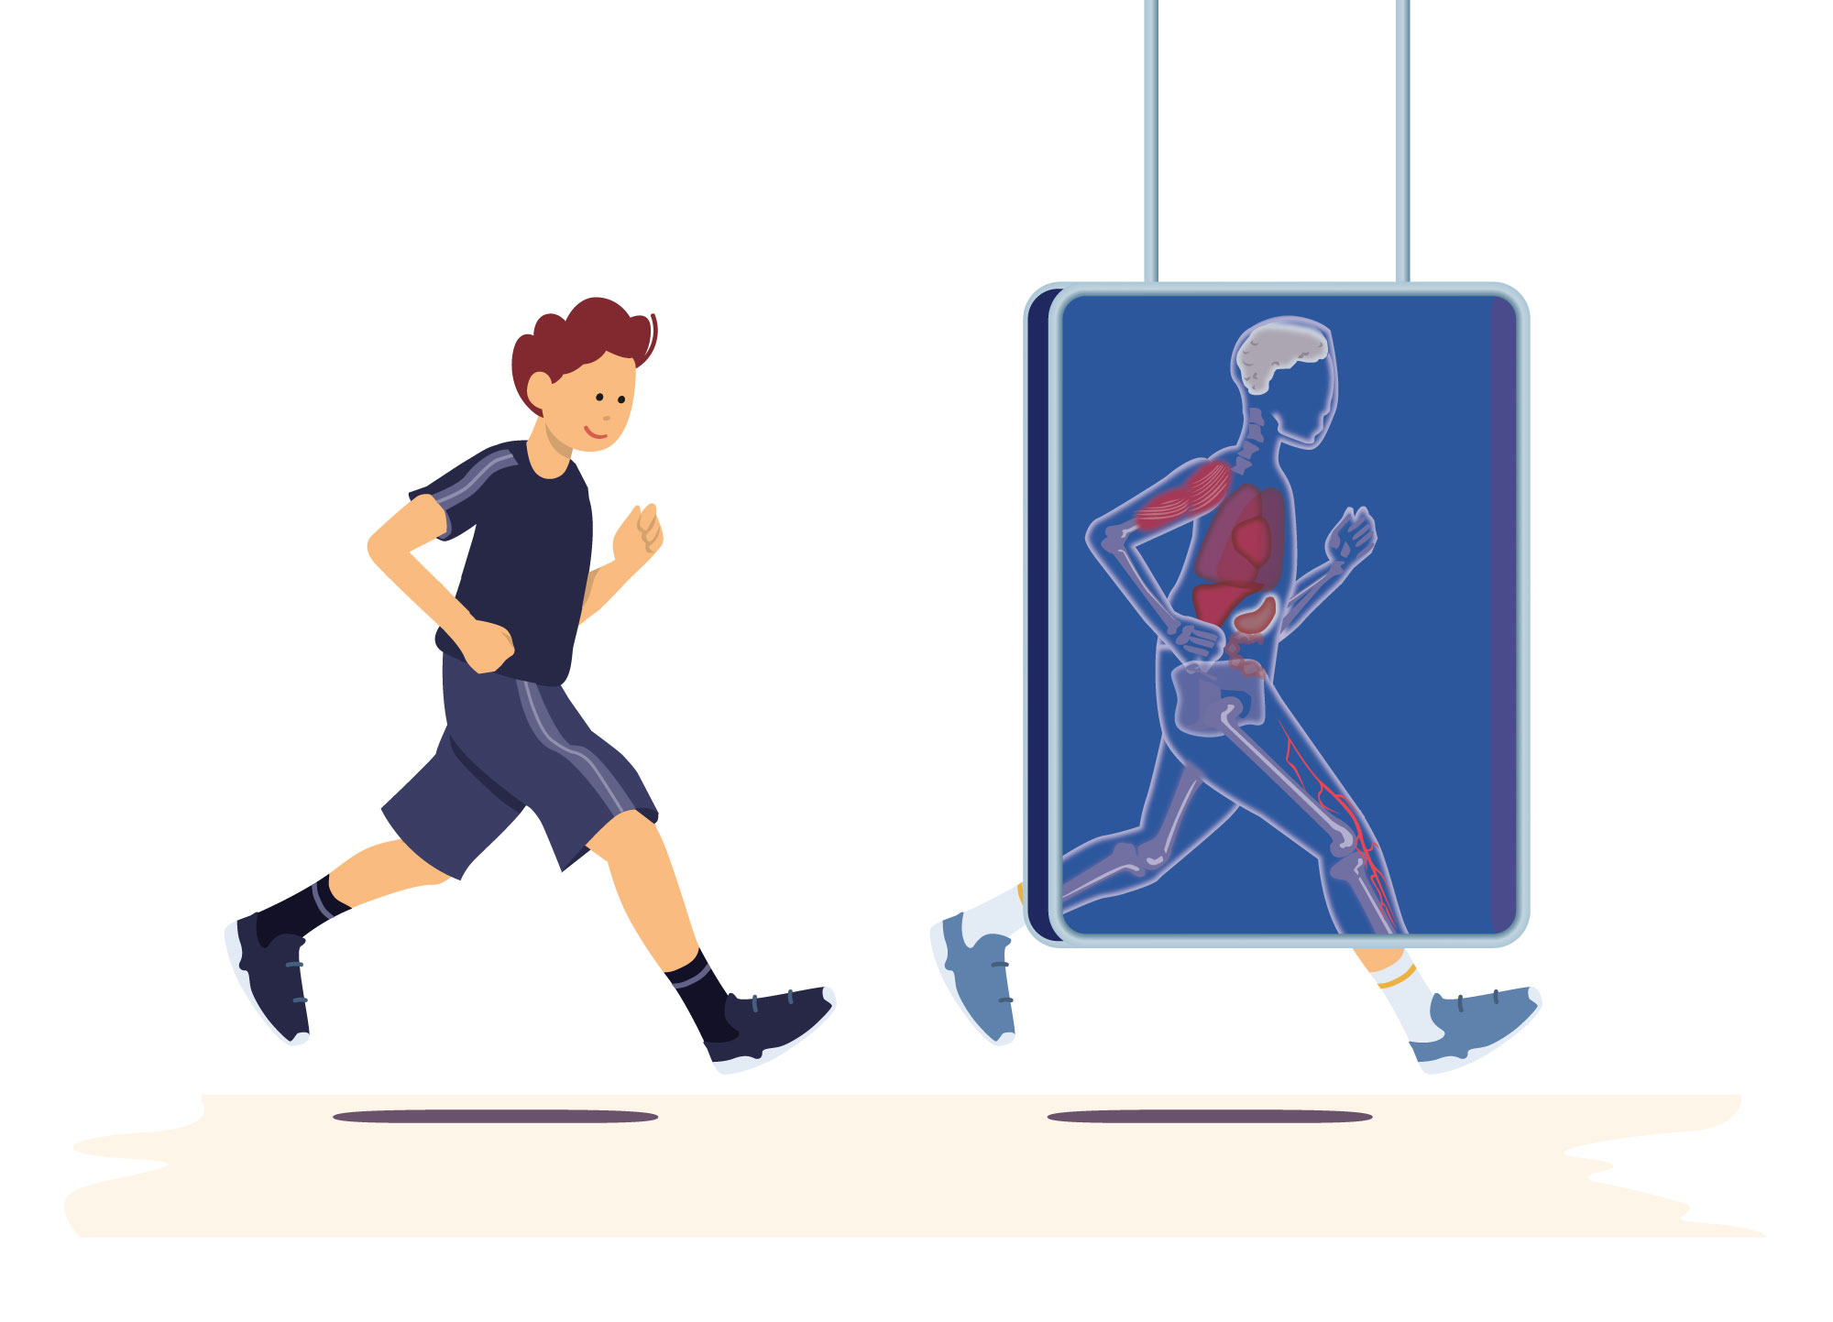
Vad händer i kroppen
när du rör dig?

Slide 19
Vet du vad som händer i
kroppen när vi rör på oss?
Vilka delar av kroppen påverkas?
På vilket sätt?
Hur känns det när du rör dig och anstränger dig, t.ex. går, springer, cyklar, styrketränar eller idrottar?
Hur känner du dig efteråt?
Hur mycket är lagom att röra sig på en dag?
När vi rör oss frigörs signalsubstanser som hjälper oss att må bra psykiskt. Dopamin och serotonin motverkar t.ex. depression och smärta och endorfiner gör att vi känner oss gladare.
Fysisk aktivitet ökar stresståligheten och förbättrar sömn, koncentration, inlärning och problemlösningsförmåga.
När vi är regelbundet fysiskt aktiva stärks muskler, leder och skelett. Även blodtryck, blodfetter och blodsocker påverkas i rätt riktning. Fysisk aktivitet har positiv effekt på hälsan både på kort och lång sikt och är en skyddsfaktor mot våra stora folksjukdomar som diabetes typ 2 och hjärt-kärlsjukdom.
I samtalen med eleverna är det bra om de själva får berätta vad de vet om hur rörelse och träning påverkar hälsan och välbefinnandet och om sina egna upplevelser och erfarenheter.
Alla elever behöver kunskap och förståelse om hur fysisk aktivitet och stillasittande påverkar hälsan. Vi behöver förmedla en kravlös syn på fysisk aktivitet där rörelseglädje och välbefinnande hamnar i fokus.
Såväl för mycket stillasittande som för mycket träning kan påverka hälsan negativt. En balans mellan fysisk träning och vila är viktig för såväl den fysiska som psykiska hälsan.

Slide 20
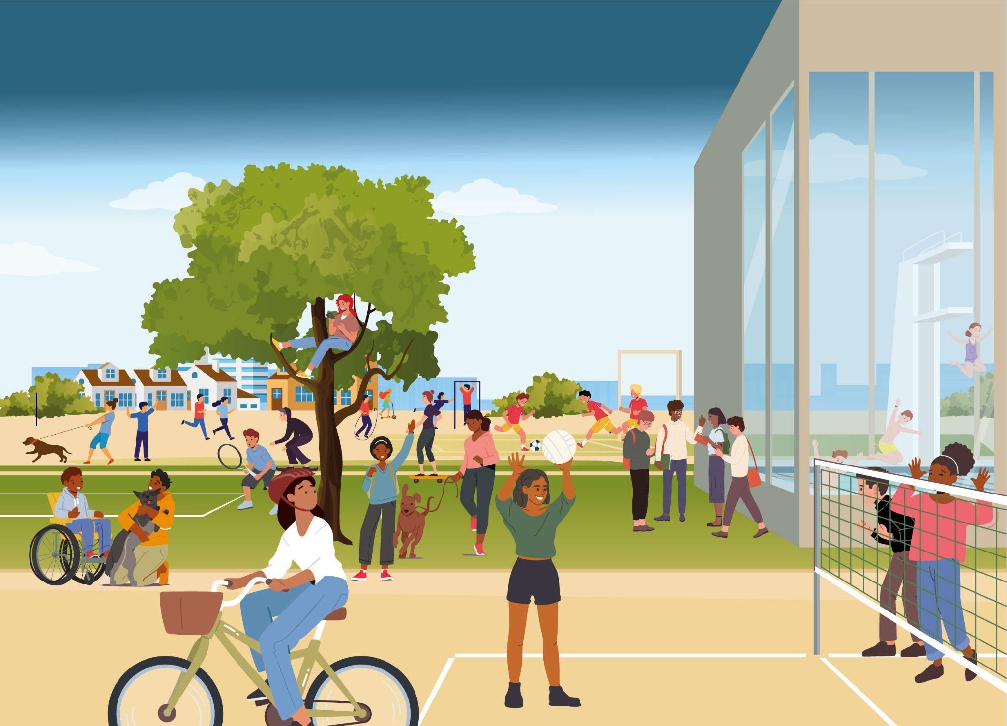
Hur gör du när du rör dig?

Slide 21
Hur mycket rör du dig i vardagen? T.ex. promenerar, cyklar, går i trappor.
Vad tycker du om att göra på skolidrotten?
Håller du på med någon träning på fritiden?
Skulle du vilja prova någon ny aktivitet?
Vet du hur många steg du går på en dag?
Allmänna rekommendationer för barn och unga 6-17 år:
Fysisk aktivitet 60 minuter per dag t.ex. promenader, cykling (både vardagar och helger – många ungdomar är minst aktiva under helgdagar och lov)
Minskat stillasittande. Regelbundna rörelsepauser. Att bryta stillasittandet en gång i halvtimmen ger positiva hälsoeffekter.
Tre gånger i veckan pulshöjande och muskel- och skelettstärkande aktiviteter som är mer ansträngande. Träningen kan t.ex. bestå av pulshöjande promenader, löpning, utegym, klättring, cykling eller mer organiserade träningsformer och idrottsutövande.
Elever med sjukdomstillstånd eller funktionsvariation kan behöva stöd och individuellt anpassade råd t.ex. av fysioterapeut.
Fysisk aktivitet är en viktig del i barn och ungas motoriska, sociala och personliga utveckling. Undersökningar visar dock att få når upp till rekommendationen, dvs. de allra flesta rör sig för lite. Minst fysiskt aktiva är tjejer i gymnasieåldern. Tänk dock på att även uppmärksamma dem som är stressade av för mycket träning.

Slide 22
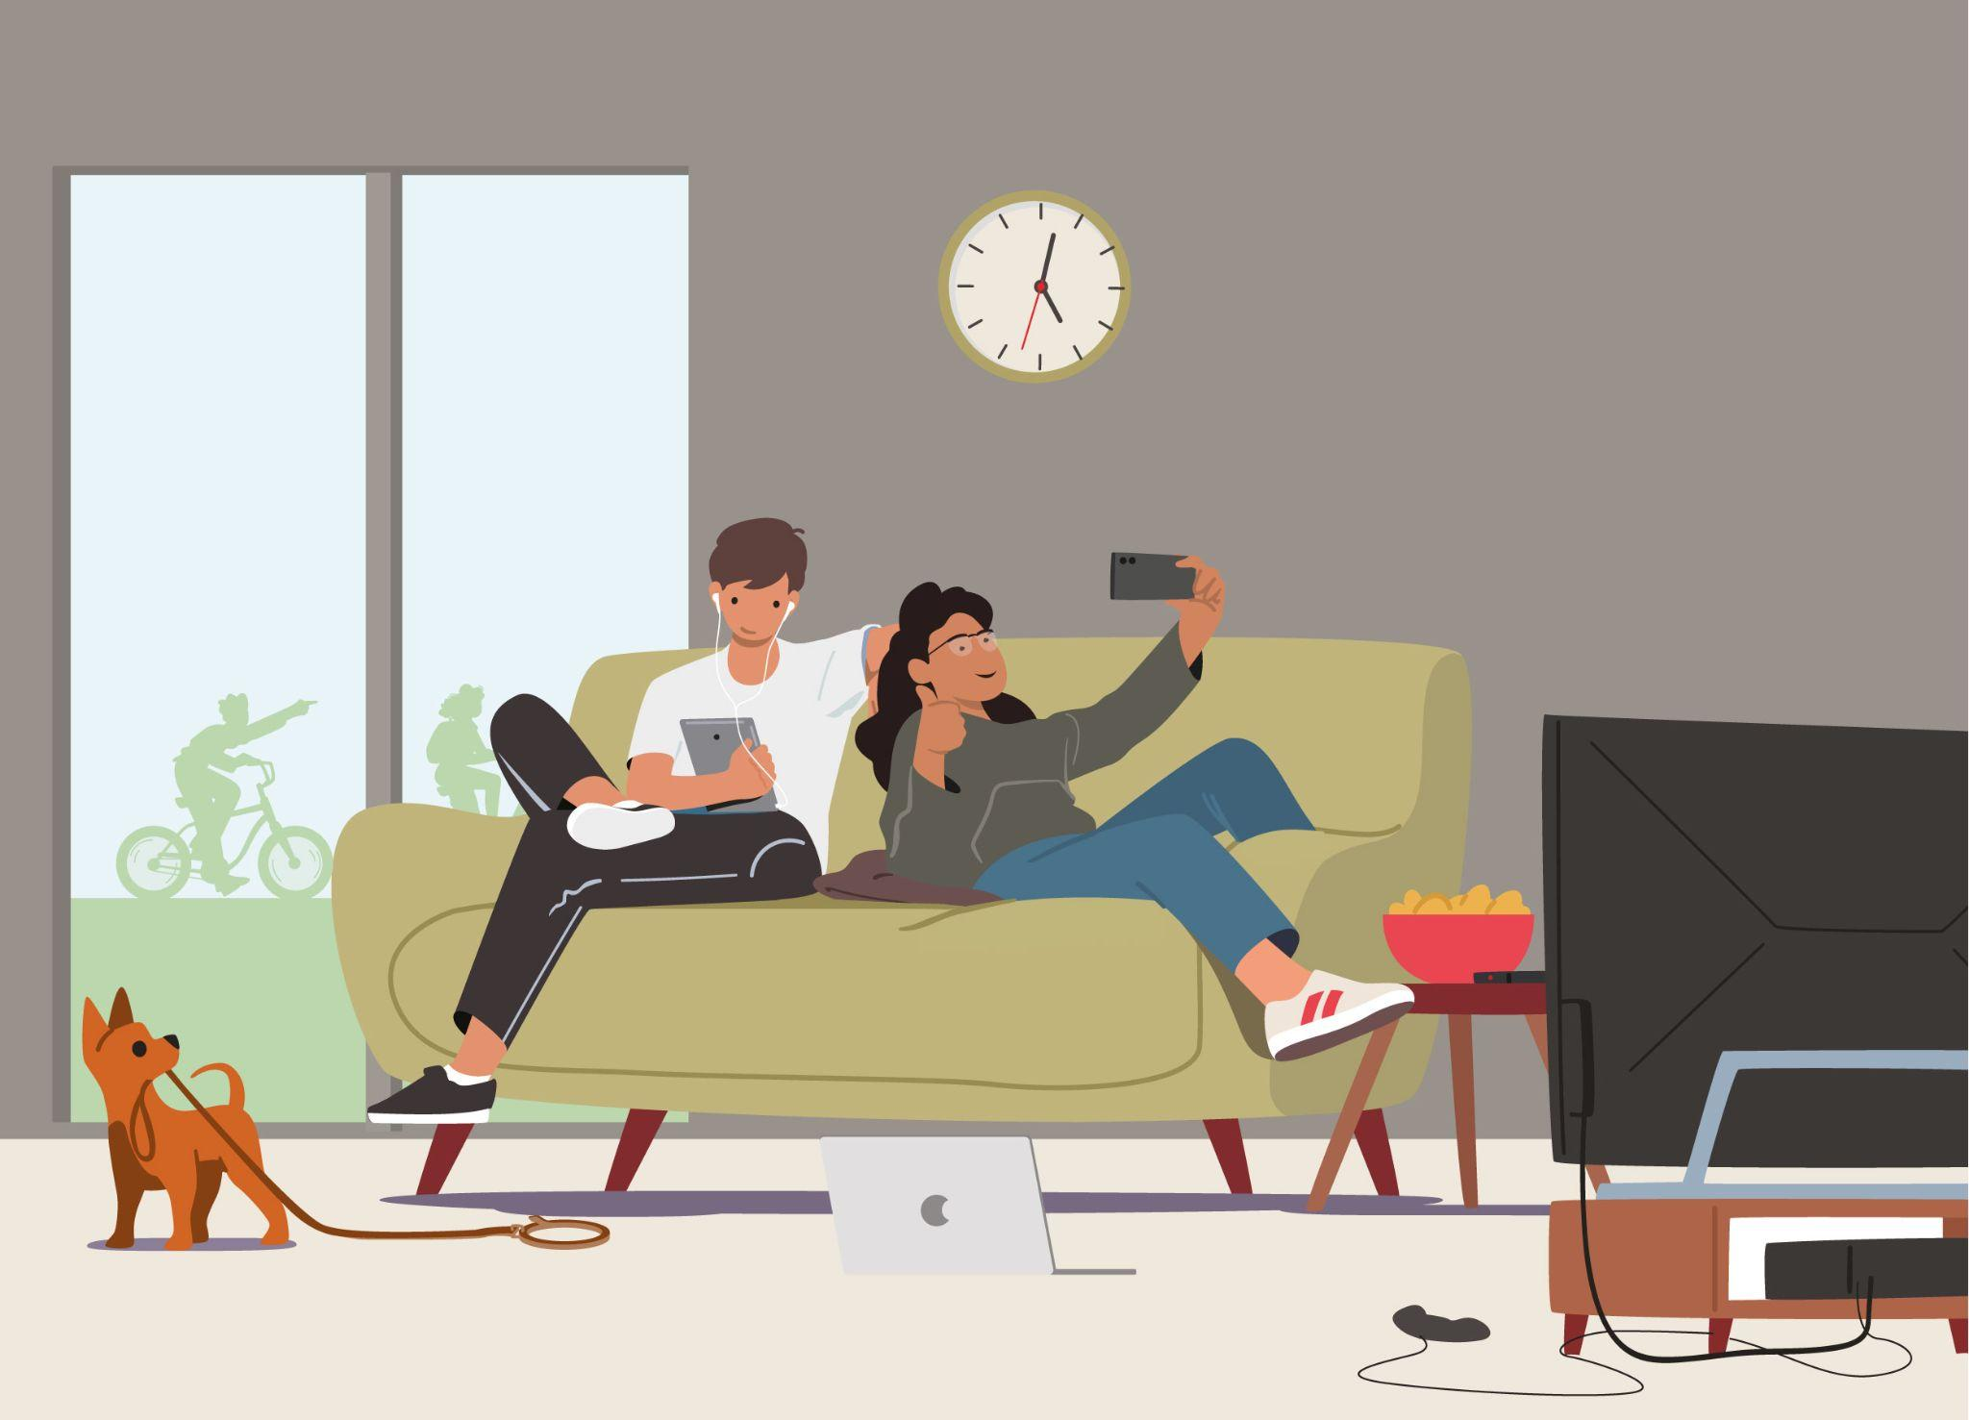
Skärmtid och stillasittande

Slide 23
Vad tror du händer i kroppen om vi bara sitter stilla och inte rör på oss?
Vad tycker du är det bästa/sämsta med att använda skärm, t.ex. mobil eller dator?
Vilka tips har du på vad man kan göra för att inte fastna och sitta stilla för länge vid skärmen?
Vad kan du göra för rörelser när du tar paus från skärmen?
Vad skulle du göra under en helt skärmfri dag?
Vi spenderar alldeles för mycket tid stillasittande, t.ex. framför skärmar. Det finns ett samband mellan ökad skärmtid och psykisk ohälsa och övervikt/fetma.
Skärmtid kan vara positivt men tar tid från andra viktiga aktiviteter som utevistelse, fysisk aktivitet, sömn och umgänge med kompisar.
Det ska finnas tid för sammanlagt minst en timmes fysisk aktivitet varje dag och det behövs även regelbundna rörelsepauser under hela dagen.
En digital livsstil med ständig uppkoppling skapar stress.
Det är bra att lägga ifrån sig sin mobiltelefon i ett annat rum när man behöver koncentrera sig t.ex. på skolarbete.
Ytterligare tips är att lägga undan mobil och andra skärmar minst en timme innan man lägger sig, så sover man bättre.

Slide 24
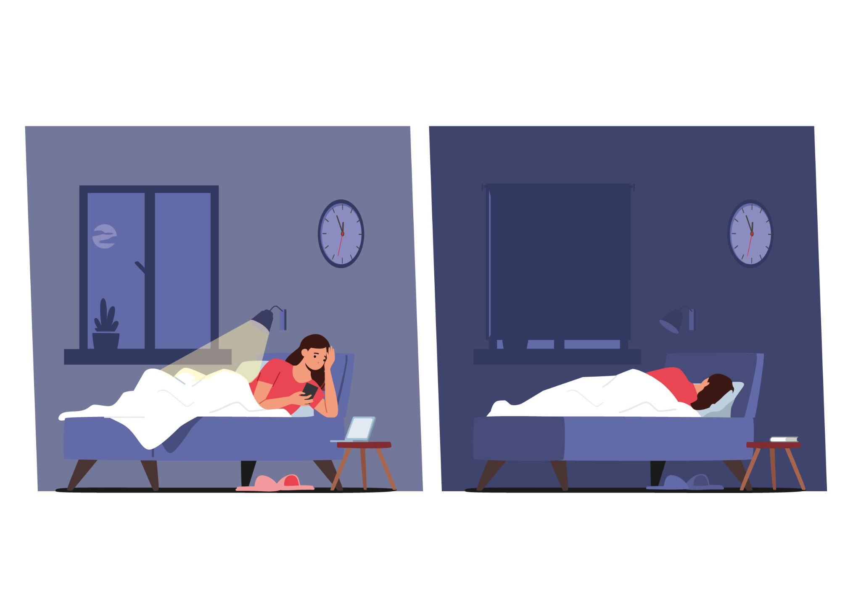
Sömn

Slide 25
När brukar du lägga dig?
På skoldagar?
På helgen?
Hur många timmar sover du per natt? Följdfrågor om eleven har dålig sömn: Berätta om du själv tror att det finns något som stör din sömn. Ställ fler frågor om kost, fysisk aktivitet, stress, hur sovrummet och sängen är, störande moment.
För lite sömn eller dålig sömn försämrar ungas inlärningsförmåga, kroppsliga och psykiska hälsa samt livskvalitet.
Vi behöver sova för att hjärnan och kroppen ska få återhämtning. Under tiden vi sover bearbetar hjärnan intryck och upplevelser vi fått till oss under dagen. Det vi lärt oss lagras i hjärnan under natten.
Att sova tillräckligt mycket gör det lättare för oss att hantera stress och livets utmaningar.
Sömnen kan påverkas negativt av stress och psykisk ohälsa.
Många som är fysiskt aktiva under dagen tycker att de sover bättre.
Sömnbehovet varierar mellan individer och beroende på ålder, men de flesta i skolåldern behöver 8–10 timmar.

Slide 26
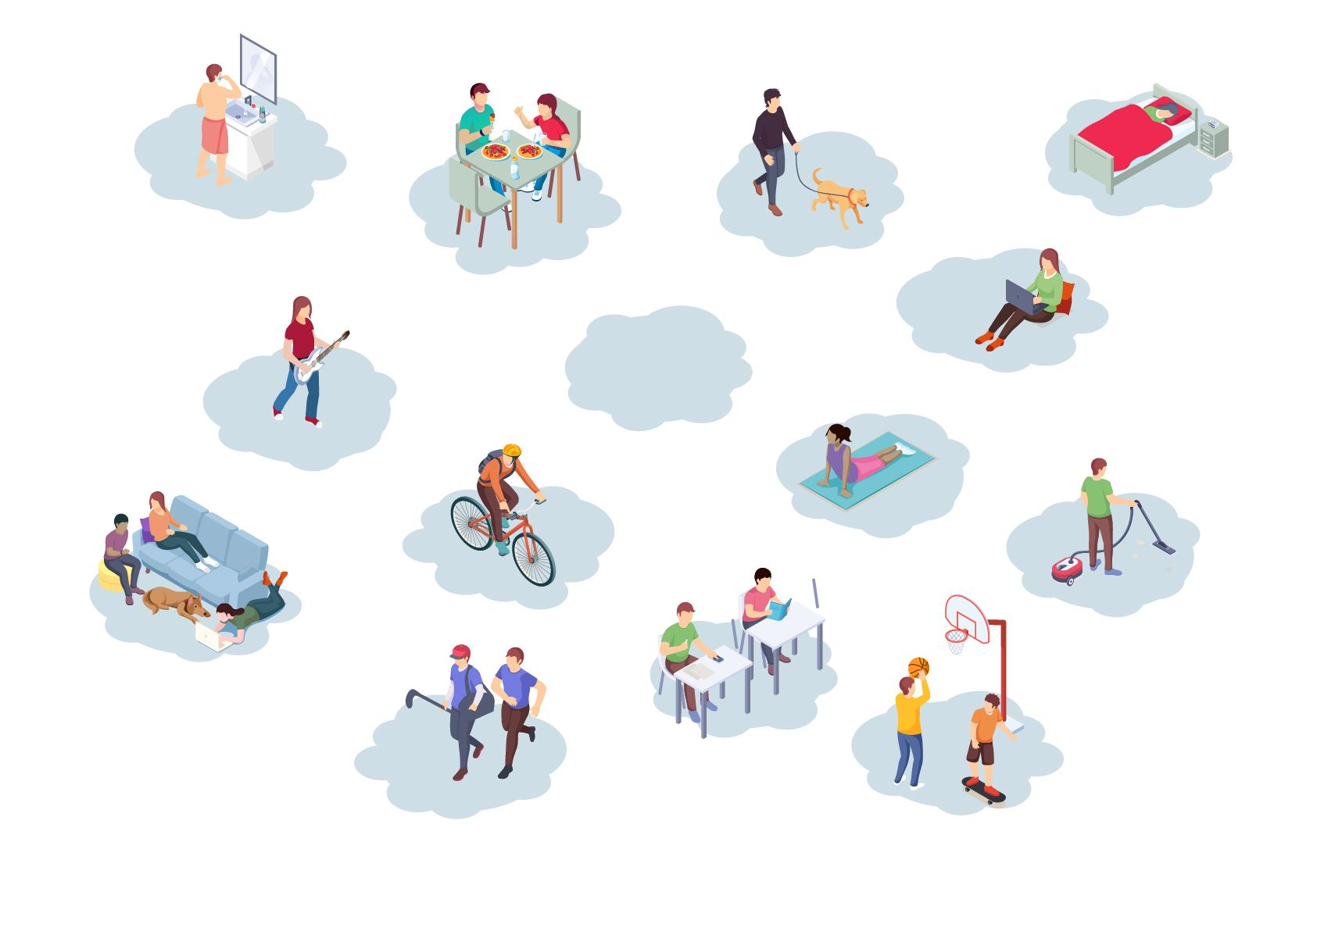
Hur ser ditt dygn ut?

Slide 27
Hur ser ditt dygn ut?
Under skoldagar?
Under helger och lov?
Skulle du behöva eller vilja ändra på något?
För att må bra över tid behöver vi balans för hur dygnets timmar används. För 13–17-åringar bör sömnen utgöra 8-10 timmar per dygn och fysisk aktivitet minst 1 timme.
Måltiderna är en möjlighet till social samvaro och det är viktigt att maten intas i lugn och ro, helst vid matbordet.
Under skoldagar tillbringar de flesta barn i denna åldersgrupp ca 7 timmar i skolan. Fritiden som blir kvar behövs för aktiviteter, utevistelse, sociala relationer, avkoppling och "chilltid".
Delar av denna tid behöver vara utan stimulans från skärmar för att hjärnan ska må bra!

Slide 28
Vill du veta mer så kan du hitta material på:
www.fysioterapeuterna.se
www.skolskoterskor.se
www.drf.nu
www.generationpep.se
www.swenurse.se
Notes:
Lägg till länk. Snygga till sista raden

